Slide 1


Dienstwagen 2.0

Slide 2
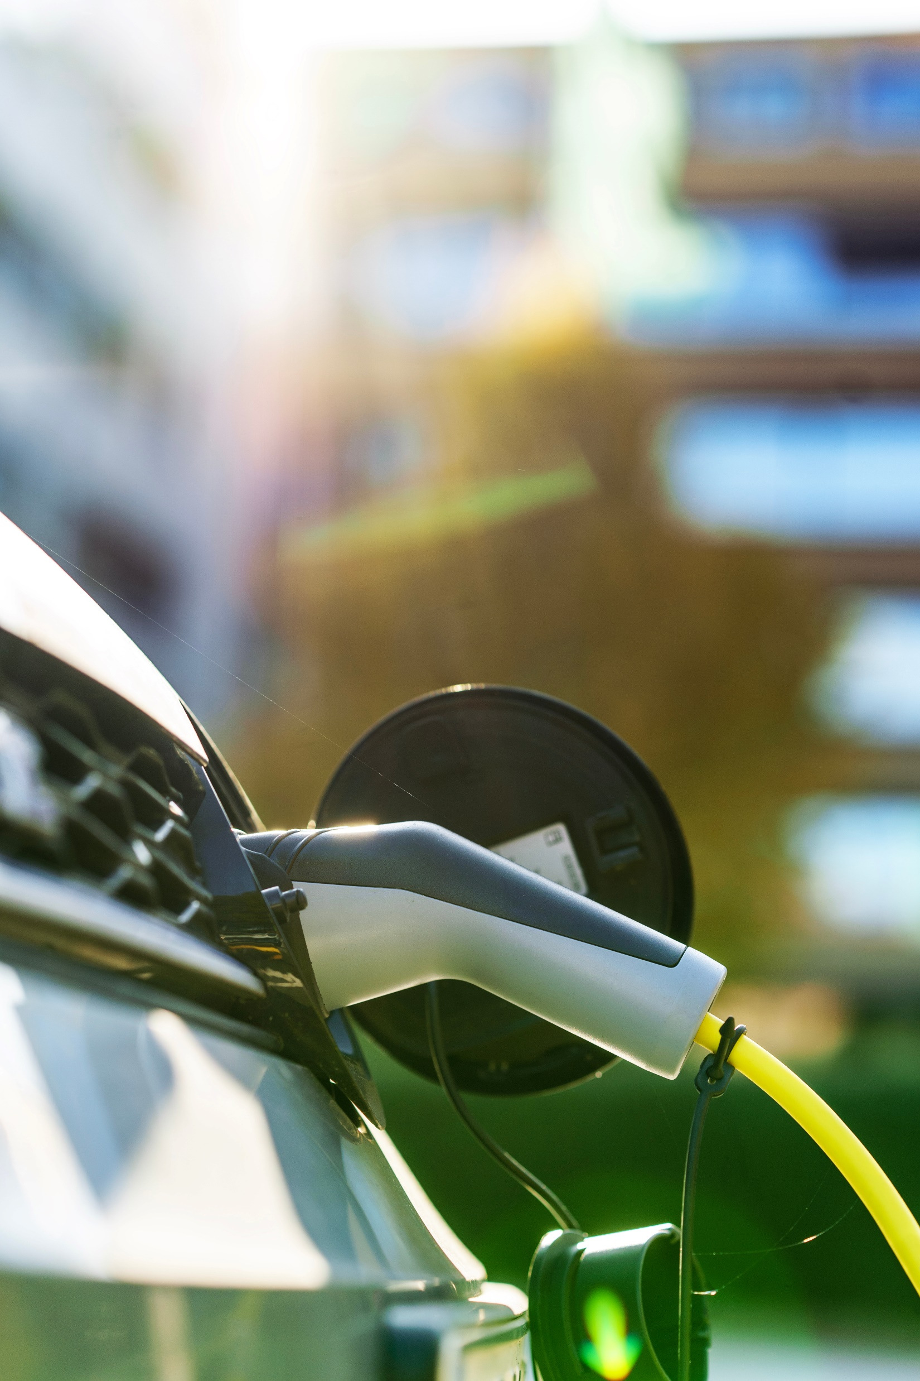
Inhalt
1
Im Sinne des „Gleichbehandlungsgrundsatz“
2
Ladeinfrastrukturbeschaffung und Eigentumsverhältnisse: Arbeitnehmer
3
Ladeinfrastrukturbeschaffung und Eigentumsverhältnisse: Arbeitgeber
4
Erstattung des Ladestroms zuhause
5
Rechtliche und steuerliche Aspekte

Slide 3


1
Im Sinne des „Gleichbehandlungsgrundsatzes“
Immer mehr Arbeitgeber entscheiden sich dazu, E-Autos als Dienstfahrzeuge anzubieten.
Vom Arbeitgeber gewährte Vorteile für das Aufladen eines Elektro- oder Hybridelektrofahrzeugs sind steuerfrei. Dasselbe gilt auch für zur privaten Nutzung überlassene betriebliche Ladevorrichtungen.
Voraussetzung ist, dass die Vorteile zusätzlich zum ohnehin geschuldeten Arbeitslohn gewährt werden.
Stellt der Arbeitgeber seinen Mitarbeitern mit Dienstwagen mit Verbrennungsmotoren eine Tankkarte zur Verfügung…
…so kann der Arbeitnehmer mit E-Auto als Dienstwagen im Sinne des Gleichbehandlungsgrundsatzes eine Übernahme bzw. Beteiligung an den Kosten einer Wallbox fordern.

Slide 4
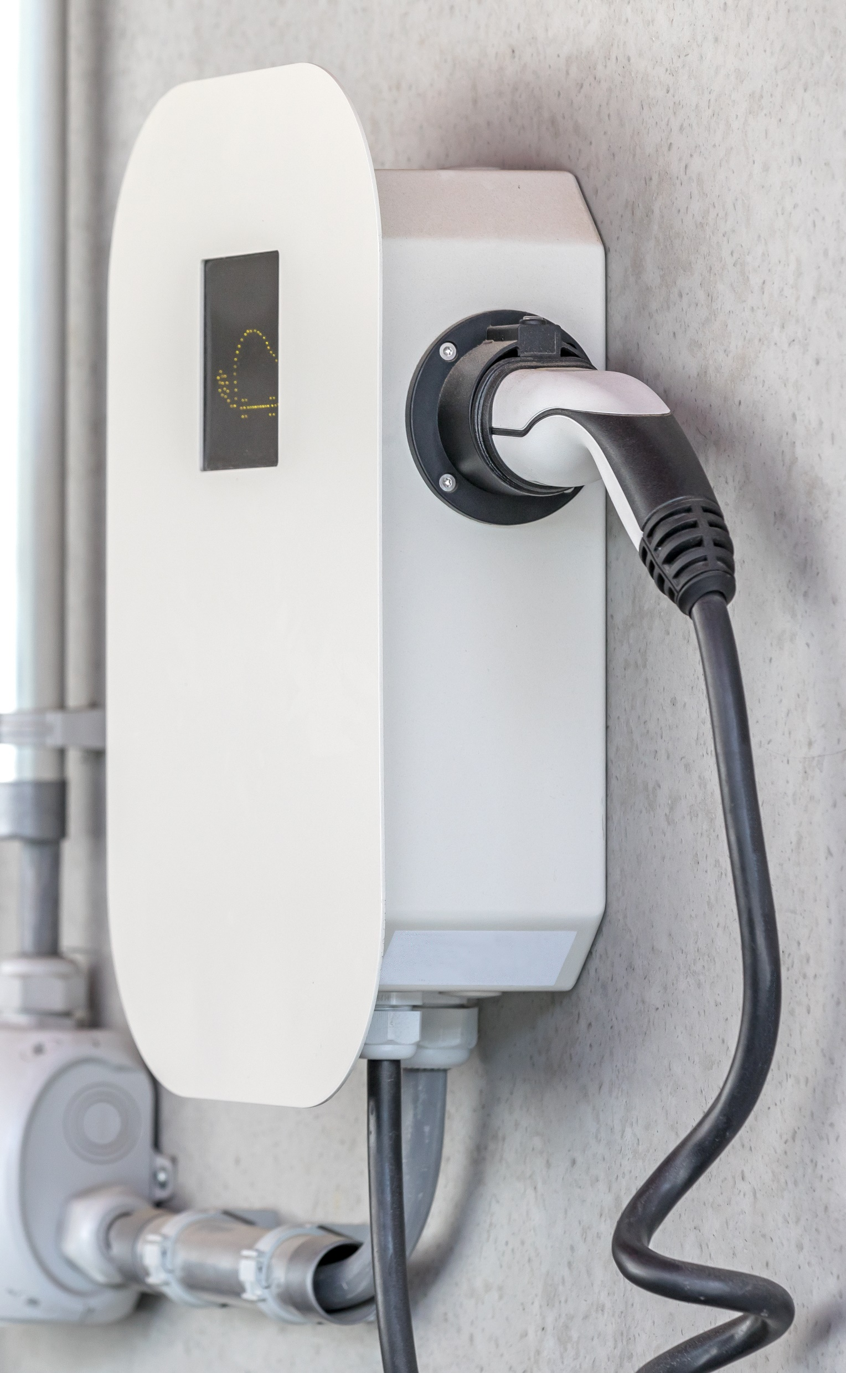
1
Ladeinfrastrukturbeschaffung und Eigentumsverhältnisse:
Arbeitnehmer
Der Arbeitnehmer kauft die Ladestation und Installation selbst
Arbeitnehmer ist Eigentümer
Er kann ggf. von Förderprogrammen für private Ladeinfrastruktur profitieren
Es fällt keine jährliche elektrotechnische Prüfung nach DGUV Vorschrift 3 an
Beim Verlassen des Unternehmens oder Wegfall des Elektrodienstwagens liegt die Ladestation in voller Verantwortung des Arbeitnehmers
Option: Bezuschussung der Ladestation in voller Höhe oder anteilig
Der Arbeitgeber zahlt den Rechnungsbetrag oder einen Anteil an den Arbeitnehmer und versteuert diesen Brutto-Wert wie einen Sachlohn pauschal mit 25% und führt die Steuer ab.

Slide 5
1
Ladeinfrastrukturbeschaffung und Eigentumsverhältnisse:
Arbeitgeber
Der Arbeitgeber kauft die Ladestation und überlässt diese dem Arbeitnehmer zeitweise unentgeltlich oder verbilligt zur Nutzung
Arbeitgeber bleibt Eigentümer
Arbeitgeber haftet (Gewährleistungsansprüche gegenüber dem Verkäufer bleiben unberührt)
Notwendige Elektrotechnische Prüfung nach DGUV Vorschrift 3 in Verantwortung des Arbeitgebers
Ende der Überlassunsgszeit (Abbau oder Übereignung)

Slide 6

3
Erstattung des Ladestroms zuhause
Der Auslagenersatz des privaten kWh Verbrauchs kann …
pauschaliert erfolgen:
mit 30€ für Elektrofahrzeuge und 15€ für Hybrid-Fahrzeuge, wenn zusätzlich eine Lademöglichkeit beim Arbeitgeber vorliegt
mit 70€ für Elektrofahrzeuge und 35€ für Hybrid-Fahrzeuge, wenn keine Lademöglichkeit beim Arbeitgeber vorliegt
Notwendige Elektrotechnische Prüfung nach DGUV Vorschrift 3 in Verantwortung des Arbeitgebers
Ende der Überlassungszeit (Abbau oder Übereignung)
konkret erfolgen:
Erfassung und Rückerstattung des kWh-Verbrauchs
Auf Eichrechtskonformität achten
Nicht mehr als den tatsächlichen kWh-Preis erstatten (GW-Vorteil)
Quelle:
https://www.bundesfinanzministerium.de/Content/DE/Downloads/BMF_Schreiben/Steuerarten/Lohnsteuer/2020-09-29-steuerbefreiung-nach-paragraf-3-nummer-46-EStG-und-pauschalierung-der-lohnsteuer-nach-paragraf-40-absatz-2-Satz-1-nummer-6-EStG.pdf?__blob=publicationFile&v=2

Slide 7

4
Rechtliche und steuerliche Aspekte
Laden des Dienstwagen zu Hause
Lademenge | Aktuelle Rechtslage
Lademenge des dem Dienstwagen zugeordneten Verbrauchs | AG kann Ausgaben pauschal oder konkret erstatten (bis 2030)
Ladestation für Zuhause
AG kauft und überlässt dem AN | Steuerfrei für AN, AG haftet, AD DGUV
AG mietet und überlässt dem AN | Steuerfrei für AN, CP haftet, AD DGUV
AG mietet und überlässt dem AN für Miete | Steuerfrei für AN, AG haftet, AD DGUV
AG kauft und übereignet dem AN | 25% Versteuerung für AG, AN haftet
AN kauft und AG bezuschusst | 25% Versteuerung für AG, AN haftet
Quelle:
https://www.bundesfinanzministerium.de/Content/DE/Downloads/BMF_Schreiben/Steuerarten/Lohnsteuer/2020-09-29-steuerbefreiung-nach-paragraf-3-nummer-46-EStG-und-pauschalierung-der-lohnsteuer-nach-paragraf-40-absatz-2-Satz-1-nummer-6-EStG.pdf?__blob=publicationFile&v=2

